Slide 1
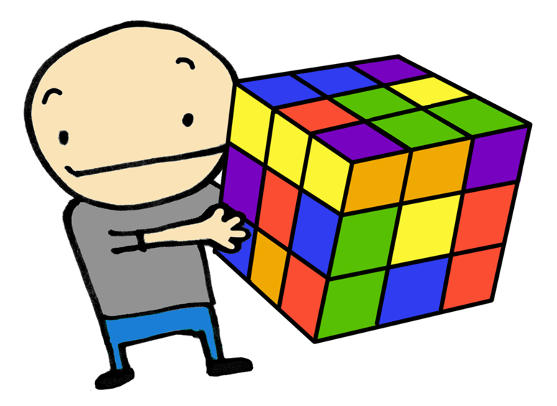
JÄRJESTYS-IPPO
STEP 7
KÄRSIVÄLLINENPATIENT

Slide 2
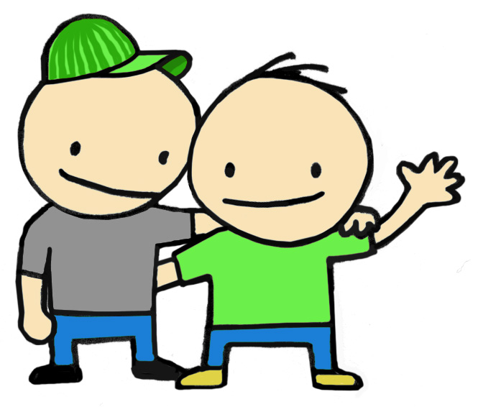
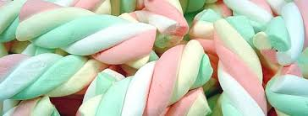
1. Motivointi
http://www.hs.fi/tiede/a1451793087996
https://www.youtube.com/watch?v=PJ2zc584pTg

Slide 3











Muistin käyttö (Socrative)
Sveitsi
Kosovo
Bosnia-Herzegovina
Norja
Moldova
Irlanti
Kypros
Suomi
Italia
Ruotsi
Kroatia

Slide 4
Tavoitteet
on ymmärtää muistin merkitys, kun haluaa oppia uusia asioita.
on oppia luokittelua, järjestelyä ja ryhmittelyä muistin apuna.
on ymmärtää kärsivällisyyden ja oman asenteen merkitys oppimisessa.
on hahmottaa oppimistyylinä tekemällä oppiminen

Slide 5
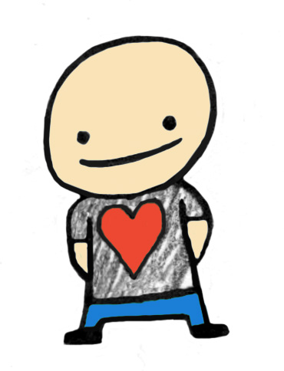
2. Arki ja elämä
Oppilaat esittelevät lempiesineensä koko ryhmälle (yksi oppilas kerrallaan).
Muistitehtävä: Mikä esine kuului kenellekin?
Kim-leikki

Slide 6
APUKYSYMYKSET
Mikä esine olen?
Millainen olen ulkonäöltäni?
Missä minua käytetään?
Mikä minussa on erityistä?
Missä minä yleensä olen?

Slide 7
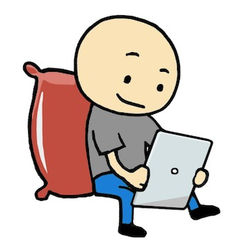
3. Tiedonhaku
Tehtävät tehdään osittain ulkona:
Aakkos- ja numerometsästys
Haastattelu: Kysykää ja kirjatkaa muistiin kavereidesi puhelinnumeroita tai syntymäaikoja

Slide 8

4. Tiedonkäsittely ja soveltaminen
Ippo-video
Aakkosradassa kerättyjen asioiden luokittelu (värin, muodon, materiaalin mukaisesti) ja järjestely (esineet järjestykseen ajallisesti tai paikan/ käyttötarkoituksen mukaisesti).
Ryhmittele keräämäsi puhelinnumerot/syntymäajat sopiviksi yksiköiksi.
Muistipelit padeillä

Slide 9
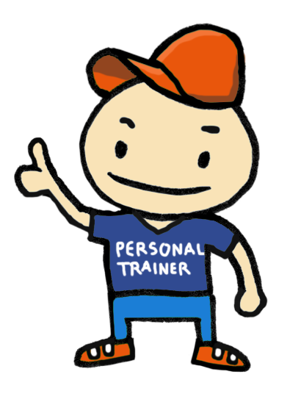
5. Itsearviointi
Täydennä oppimispäiväkirja tämän oppimiskerran osalta.
Pohdi ensi kerraksi, mikä on lempisatusi ja valmistaudu esittelemään se muille (apukysymykset).

Slide 10

6. Toimintakulttuurin arviointi
Millaisia Ippo-tehtävät mielestäsi olivat?
Miten ryhmä mielestäsi toimi (kavereiden kanssa keskustelu, kaverin auttaminen ja kannustus)?
Millainen ilmapiiri Ippo-oppimiskerran aikana oli?
Pohdi seuraavaksi kerraksi lempipaikkasi.

Slide 11
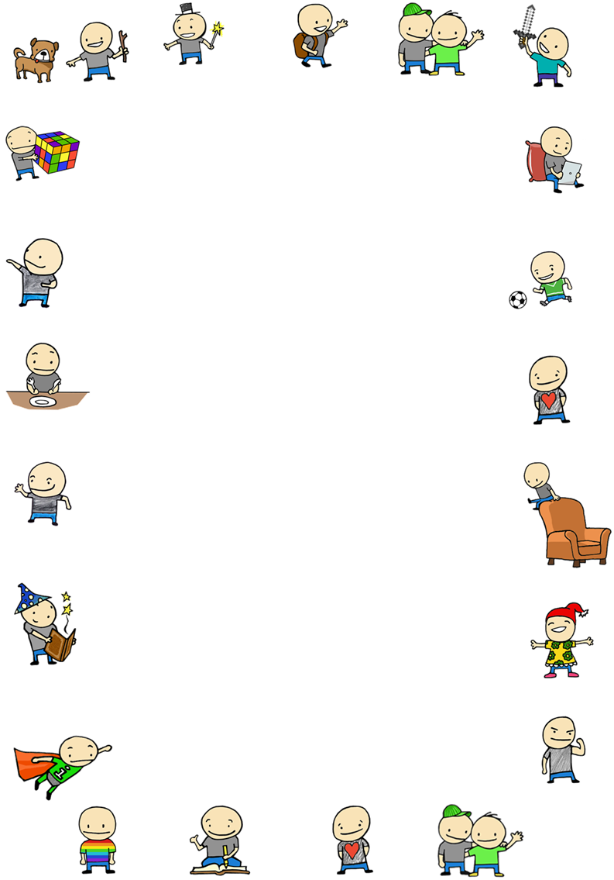
Lisätehtävä: Tarinakortti
Tarinakortin aihe: Esine

